Slide 1
Видатні живописці Іспанії
Ель Греко
Франсіско-Хосе де Гойя

Slide 2
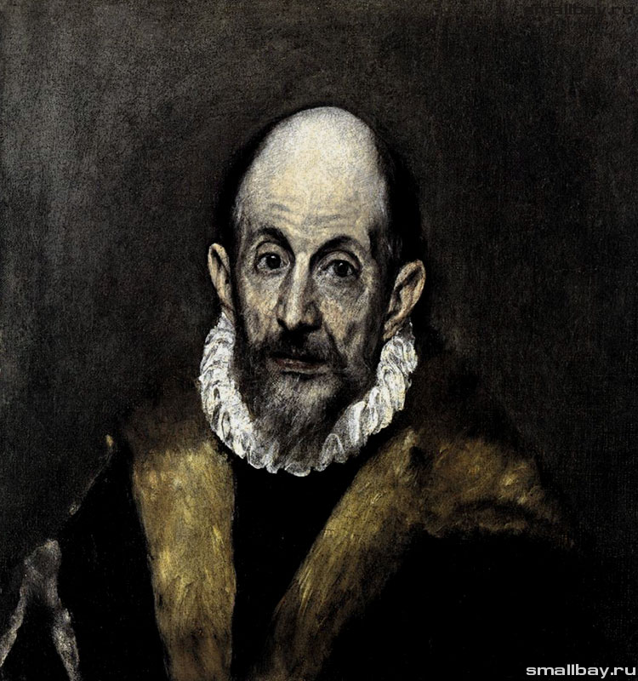
Ель греко

Slide 3
Творчість цього майстра була в забутті протягом трьох століть. Пояснюється це тим, що дуже відрізнялися його твори від того магістрального напряму, за яким починаючи з XVI століття розвивався західноєвропейський живопис. Тільки у двадцятому столітті його творчість зайняла належне місце в історії мистецтва та художньої культури минулого.

Slide 4
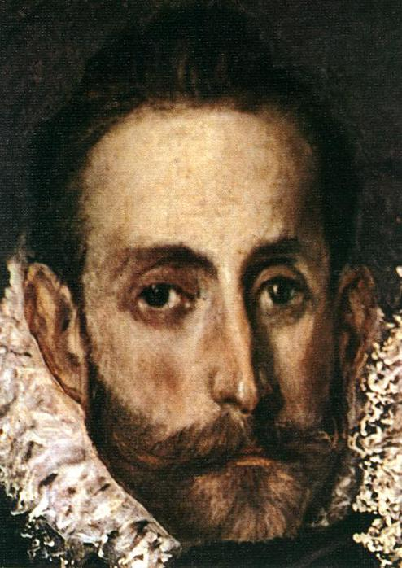
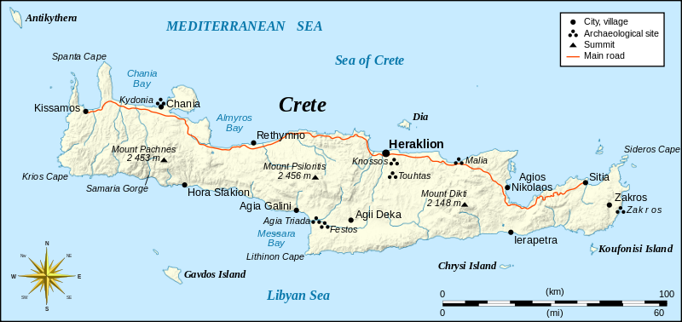
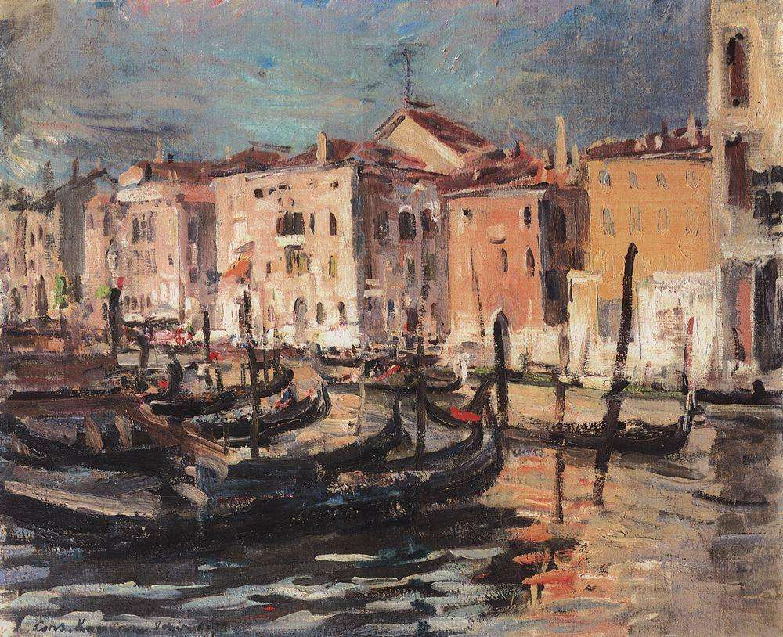
Ель Гре́ко, справжнє ім'я Доменікос Теотокопулос — іспанський художник грецького походження. Один із представників поствізантійської школи іконопису (Критська школа)
Народився Ель Греко на острові Крит, що у той час входив до Венеціанської республіки та був неформальним центром пост-візантійського мистецтва.
Батьки майбутнього художника були заможними городянами, які втекли в свій час у сільську місцевість після венеціанських заворушень у період з 1526-го по 1528-й

Slide 5
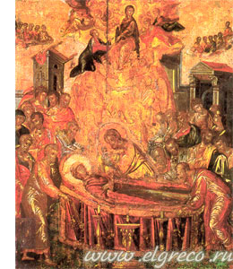
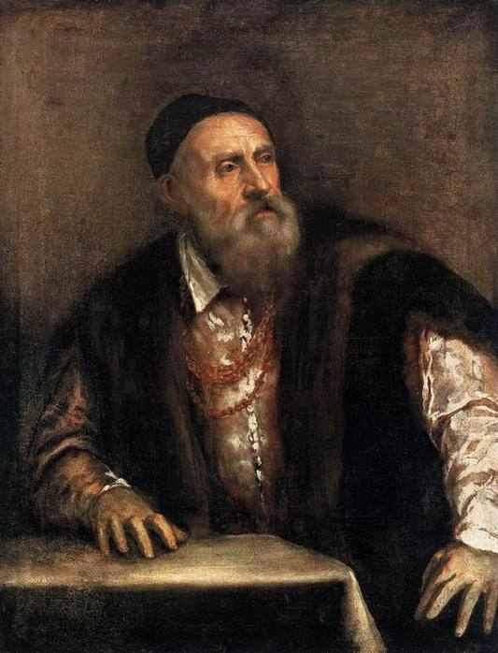
Доменікос довгий час вивчав мистецтво у себе на батьківщині. Спочатку він відвідував школу на Криті, де опановував мистецтво малювання ікон і секрети класичних прийомів стародавніх греків. Саме в цій школі Ель Греко вивчив грецьку і латину.
Деякий час Доменікос вчився і у Венеції - туди він перебрався в 1567 році. Про його пригоди у Венеції відомо небагато - затримався там Ель Греко на три роки; ходять чутки, що вчився він у самого Тиціана

Slide 6
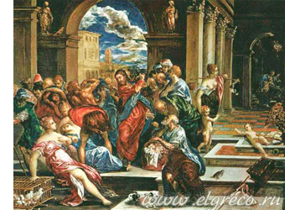
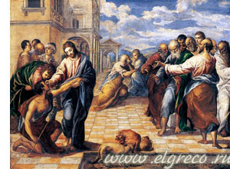
У Венеції Ель Греко створює відомі картини - «Вигнання торговців із храму», яка виконана темперою на дерев'яній дошці і підписана по-грецьки: «Доменікос Теотокопулос, критянин», і «Зцілення сліпого». Роки, проведені молодим живописцем у Венеції, були роками серйозного учнівства.
«Вигнання торговців із храму»
«Зцілення сліпого»

Slide 7
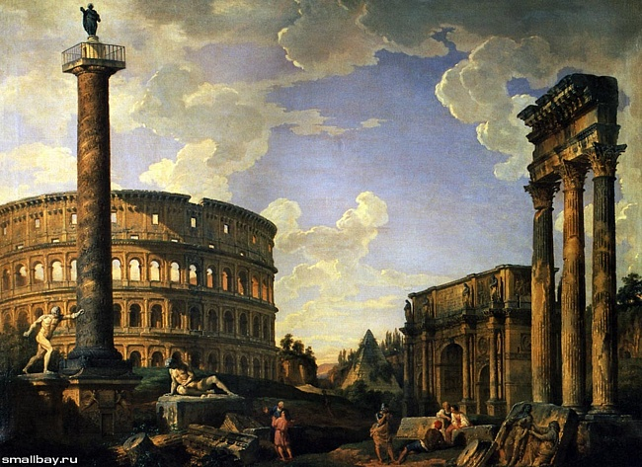
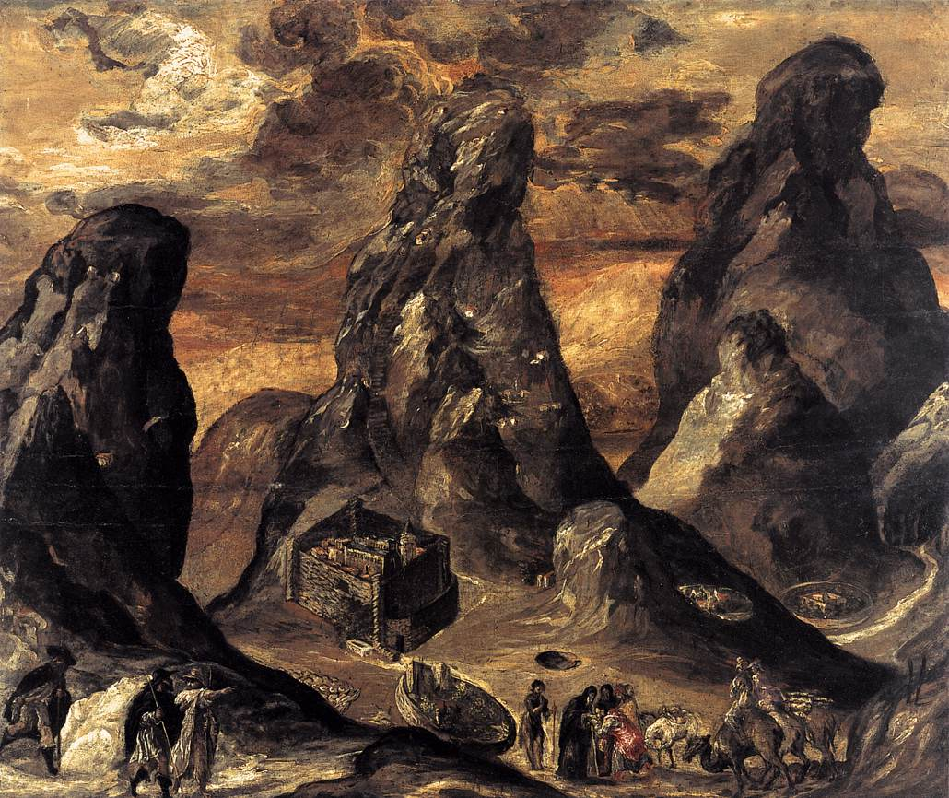
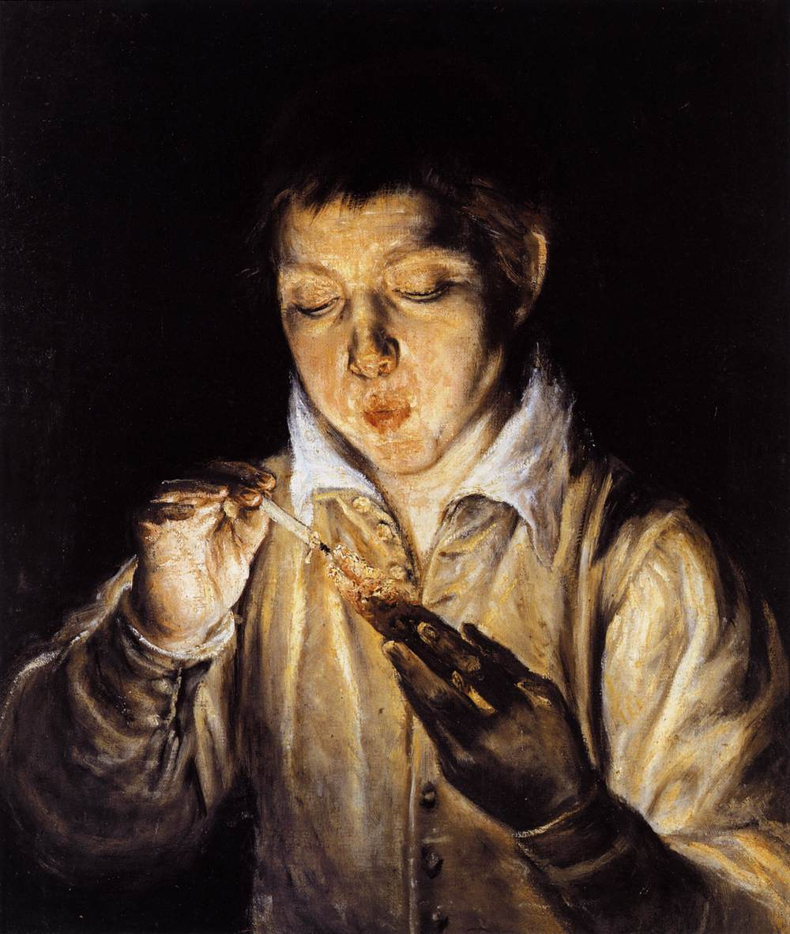
У 1570 художник приїхав до Риму, де відкрив художню майстерню. В Італії Ель Греко почерпнув чимало нового, як слід збагативши свій стиль елементами маннерізма і венеціанського Ренессансу . Саме венеціанські художники навчили Ель Греко малювати і компонувати складні, багатооб'ектні ландшафти.

Slide 8
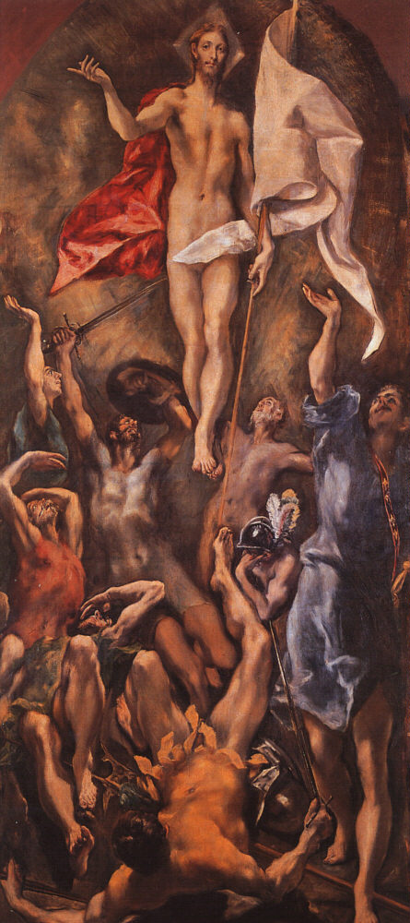
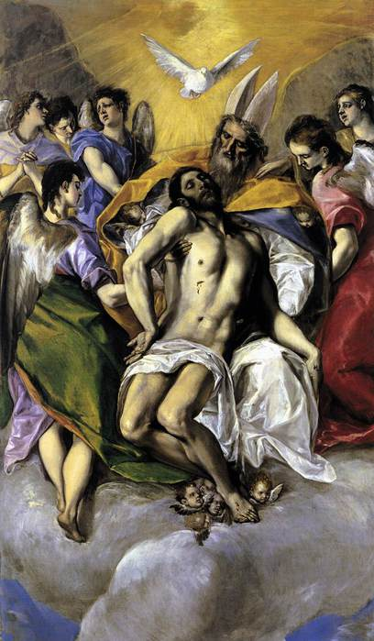
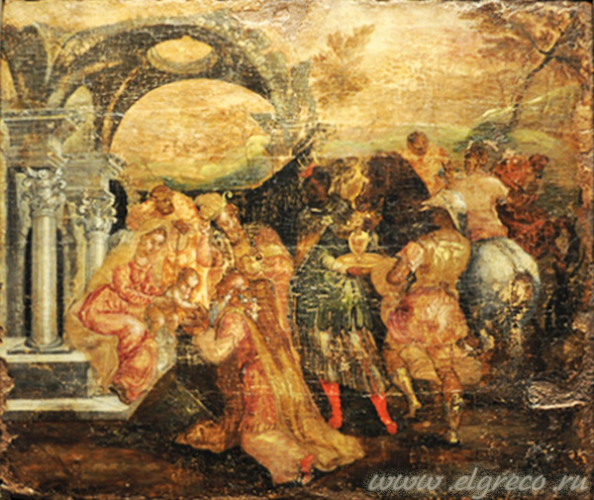
У 1576 Ель Греко попрямував до Іспанії на службу королю Філіпу II Іспанському.
Перше велике замовлення в Іспанії Ель Греко отримав в кінці 70-х років, то був великий вівтар для церкви Сан-Домінго ель Антігуо в Толедо (1577). Художник написав у 1577-1579 роках вівтарні картини «Трійця», «Воскресіння Христа», «Поклоніння волхвів» і чотири зображення святих. Цю роботу Ель Греко високо оцінили і фахівці, і глядачі, але вона викликала протест церковників Толедо, вона їм була незрозуміла.

Slide 9
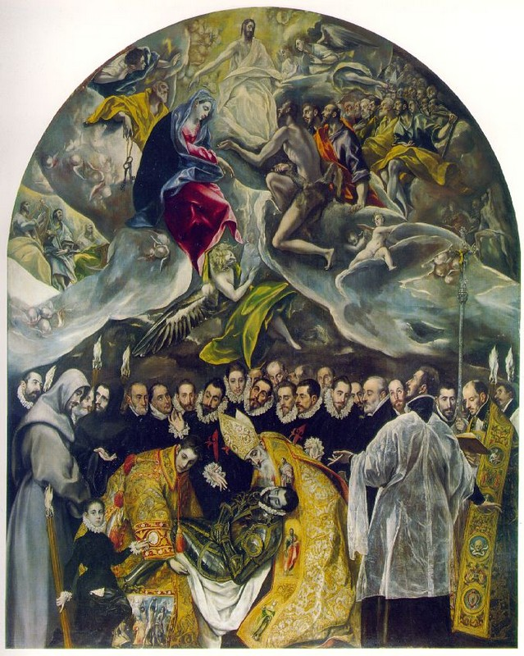
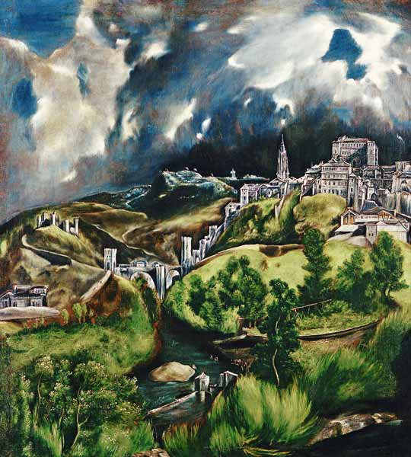
Через деякий час художник остаточно переїхав до м.Толедо - стародавню столицю Іспанії, центр іспанської освіти і мистецтв того часу, де і залишався до кінця свого життя. Саме в Толедо Ель Греко написав свою відому картину «Поховання графа Оргаса» (1586), яка принесла йому славу і величезну кількість замовлень, в основному від церкви.

Slide 10
Ель Греко відрізнявся незалежною вдачею, гордістю і власним оригінальним стилем. Картини він завжди підписував грецькою мовою своїм грецьким ім'ям, а називав себе Доменіко Греко, на італійський манер. Прізвисько «Ель Греко» дали йому каталонці, додавши артикль «ель» до італійського прозвиська «Греко»

Slide 11
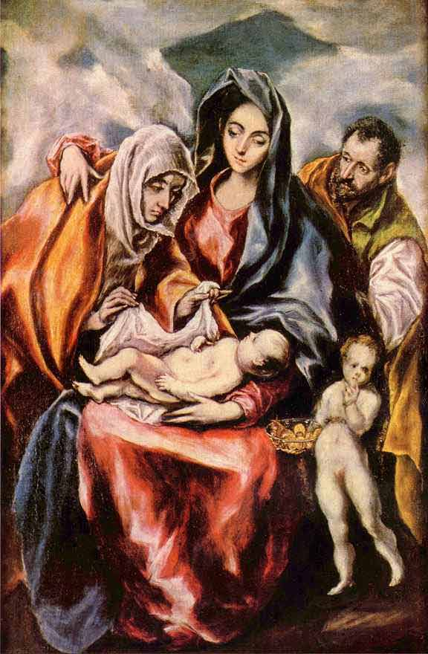
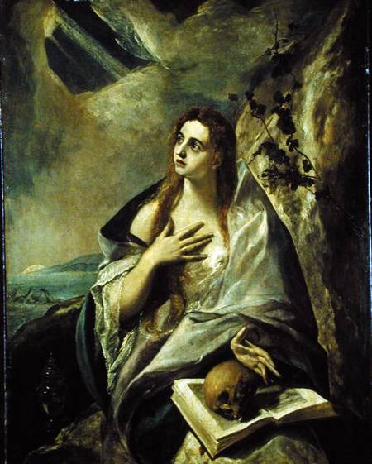
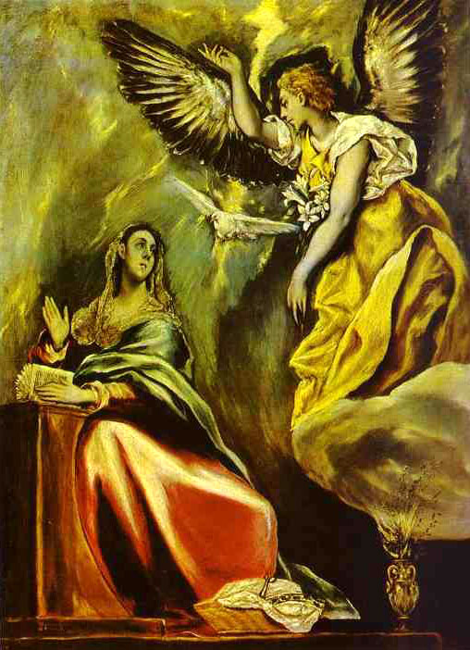
Ель Греко навчався в майстерні Тиціана, але техніка його живопису істотно відрізняється від техніки його вчителя. Для робіт Ель Греко характерні швидкість і експресивність виконання, які наближають їх до сучасного живопису.

Slide 12
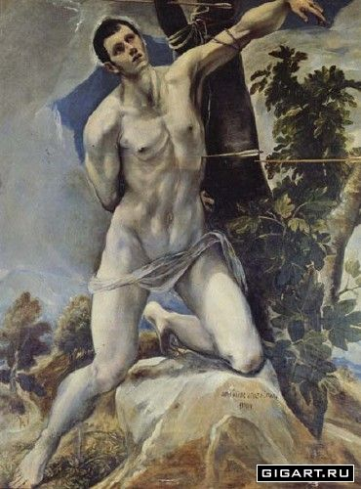
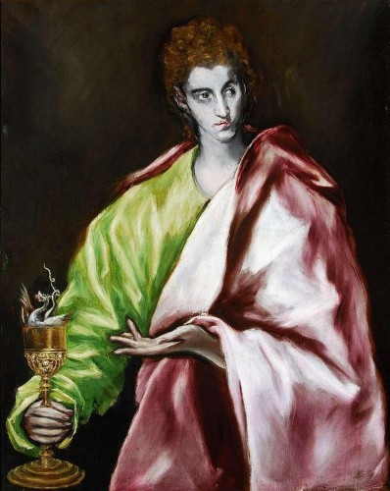
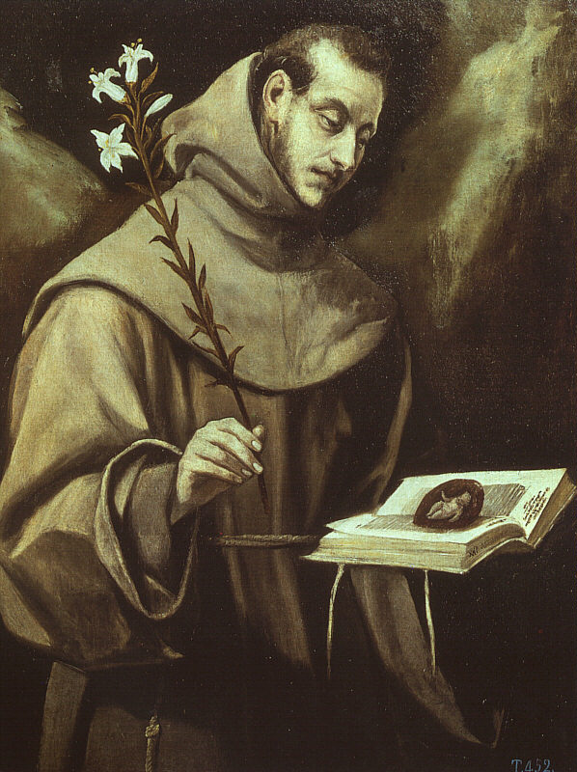
Більшість його творів виконані таким чином: лінії малюнка наносилися на поверхню білого клейового ґрунту, який потім покривався імприматурою коричневого кольору - паленою умброю. Фарба наносилася так, щоб білий грунт частково просвічувася через неї. Потім йшло моделювання форм в світлі і півтонах білилами, й півтони при цьому набували дивовижний, характерний для Ель Греко сірий перламутровий тон, якого неможливо домогтися простим змішуванням фарб на палітрі. В тінях коричнева підготовка часто залишалася абсолютно недоторканою....

Slide 13
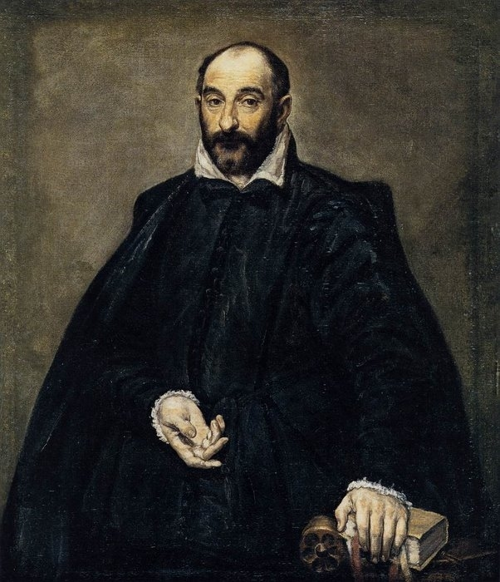
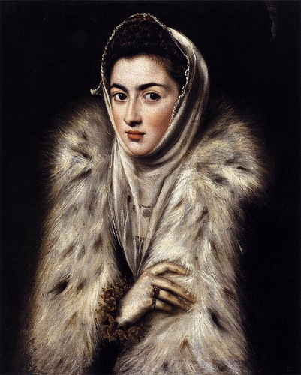
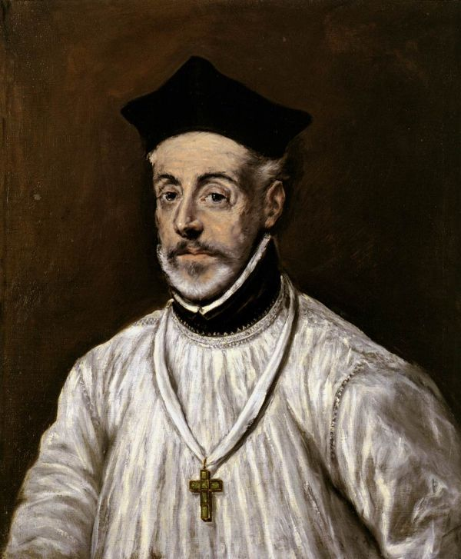
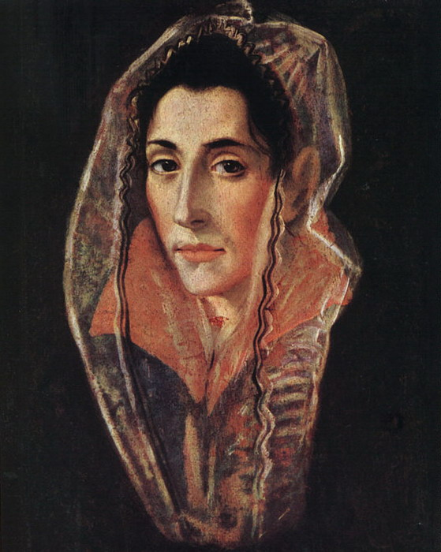
Маньєрист Ель Греко ставав суворим і непідкупно правдивим у портретах, як корифеї Антоніс Мор (бл.1520–1577) або Тиціан (бл. 1485–1576). Аби написати вдалий портрет, йому неважливо було добре знати модель.
Постійне виживання серед чужих, недоброзичливих і небезпечних людей навчило його розпізнавати особи портретованих. Тому його портрети такі різні, такі психологічно насичені, і таки майстерні.

Slide 14
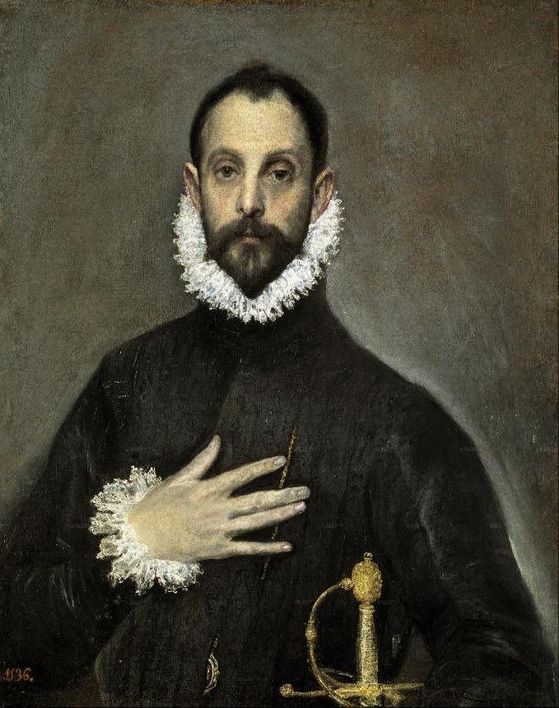
Створені художником портрети аристократів, письменників, лікарів, вчених, склали галерею видатних сучасників художника. Одне з ранніх творів такого роду - «Портрет кавалера з рукою на грудях» (1577-1579).

Slide 15
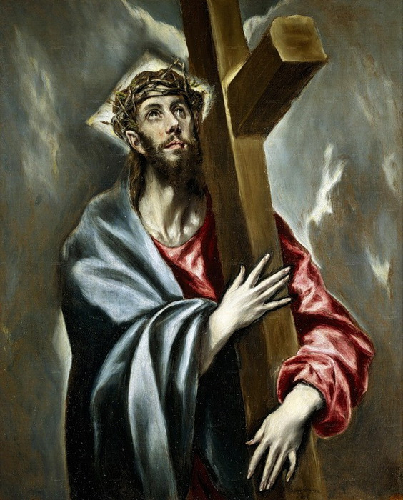
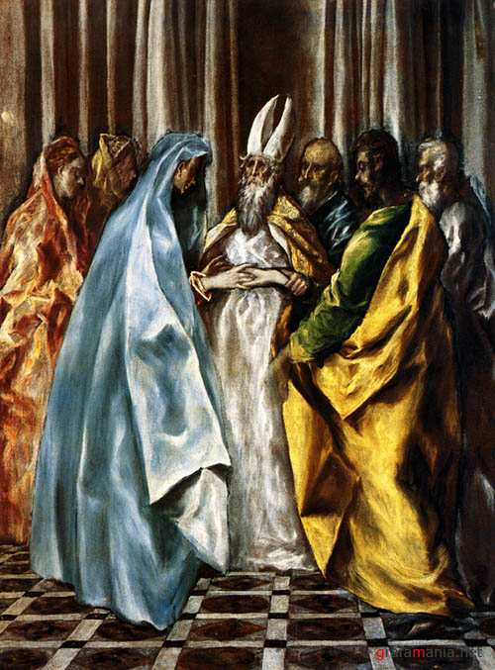
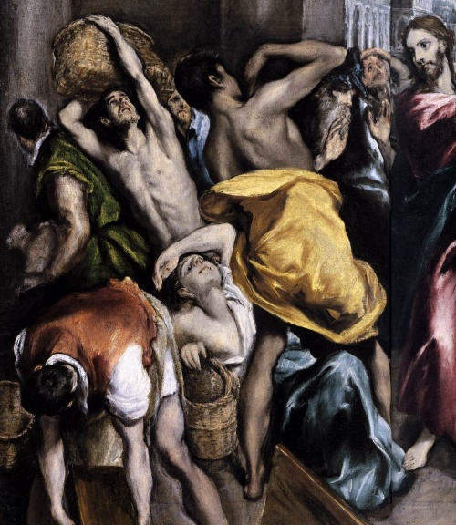
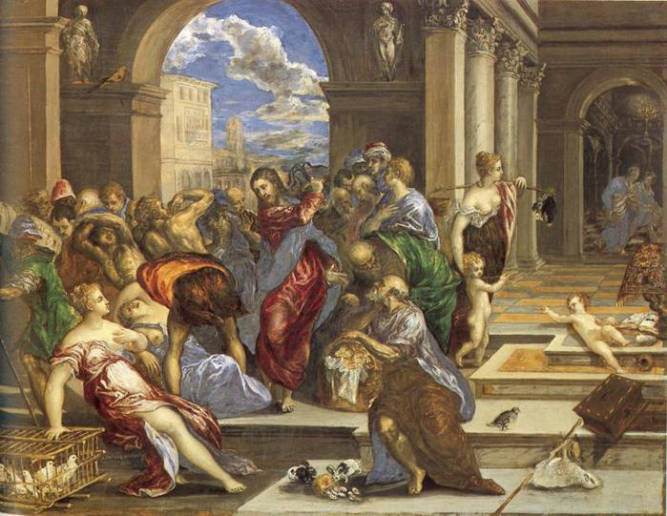
Колорит картин Ель Греко надзвичайно багатий і насичений - на барвистій поверхні спалахують помаранчеві, червоні, рожеві мазки різних відтінків; переливаються і мерехтять оливкові, жовті, зелені та фіолетові вбрання, виконані лесуваннями. Завдяки таланту художника все це з'єднується в єдиній кольоровій гармонії.

Slide 16
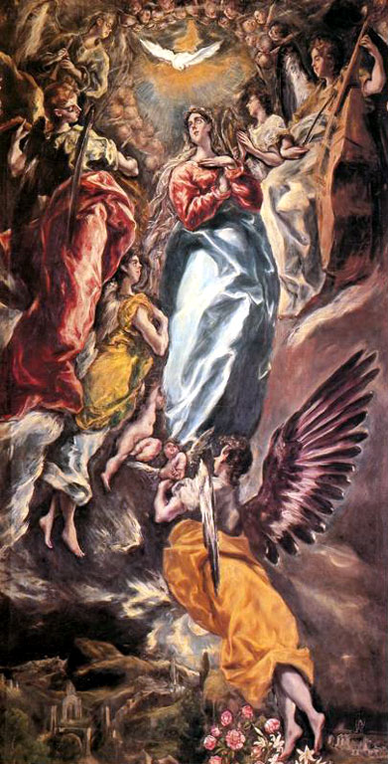
Як свого роду заповіт, підведення творчих підсумків усього життя, може розглядатися останній твір майстра - «Вознесіння Марії» (1613). Ель Греко тримав пензель в руках до останнього подиху. Смерть настала 7 квітня 1614.
Смерть художника справила глибоке враження на його сучасників. Один з них писав: «Наступні століття будуть захоплюватися його мистецтвом, не маючи можливості його наслідувати».

Slide 17
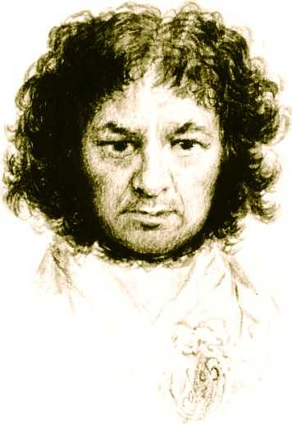
Франсіско-Хосе де Гойя

Slide 18
Гойя увійшов в історію мистецтва як живописець, який заперечував класичні правила композиції, що зумів показати людських істот поза навколишнього середовища. Художнє світосприйняття художника віщує живопис сюрреалізму.

Slide 19
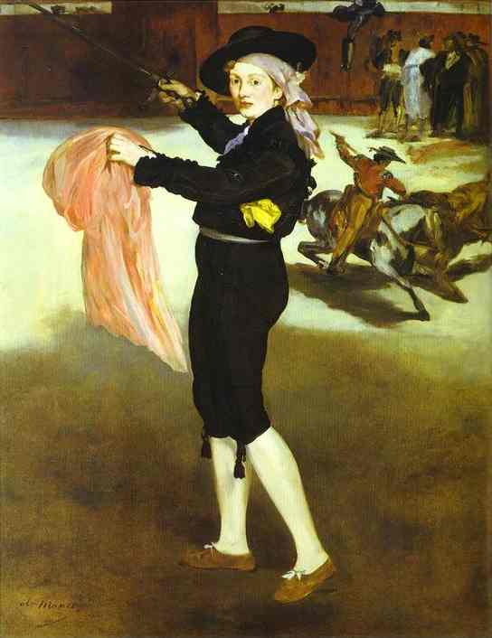
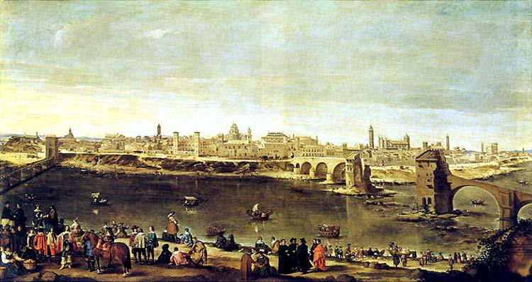
Розповіді про молодість Гойї дуже схожі на легенди. Одного разу в Сарагосі за ним полювала інквізиція, тому що бійкою в день церковного свята він образив святиню. Він біжить до Мадриду. У столиці Франсіско як-то знайшли на вулиці спливаючого кров'ю, з ножем суперника у спині. Пізніше він мандрував по Іспанії разом з безпритульними тореадорами.

Slide 20
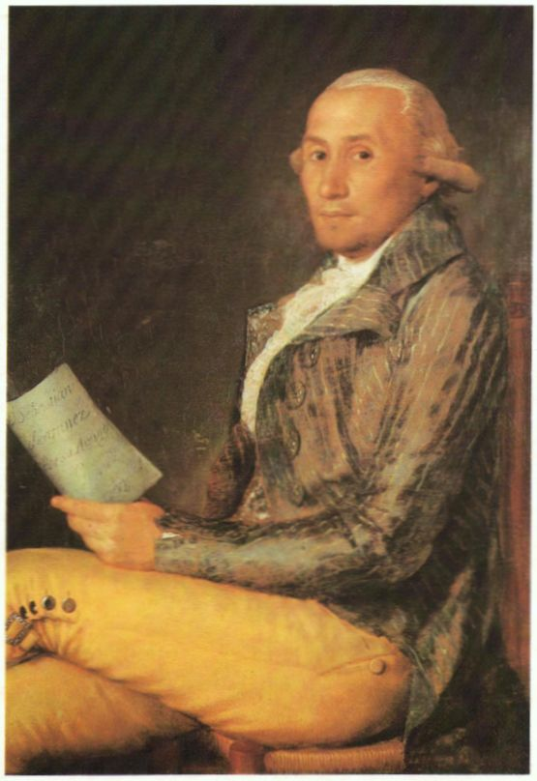
При тому рано виявилися незвичайні художні здібності Франсіско, тому юнак був визначений в 1760 році учнем сарагосського живописця і «ревізора благочестя» Святої інквізиції - Хосе Луса Мартінеса.

Slide 21
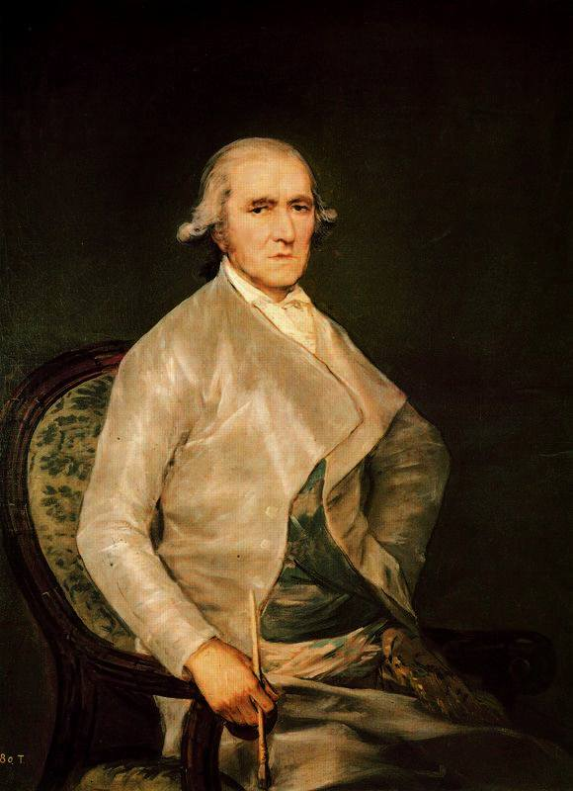
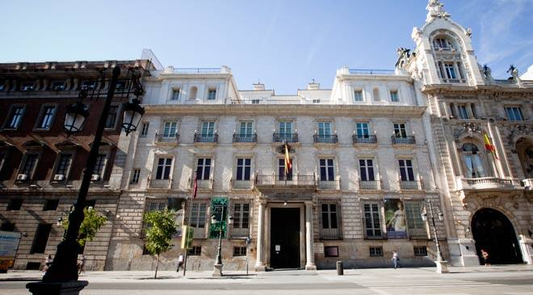
У 1764 і 1766 роках Франсіско безуспішно намагався вступити до Академії Сан-Фернандо в Мадриді. З 1766 він займається в Мадриді у Франсиско Байеу, який навчався разом з ним у Мартінеса. У 1773 році Гойя одружується з його сестрою Хосефе.

Slide 22
У 1771 році Гойя побував в Італії, де в Пермській академії вдостоївся премії за картину «Ганнібал, що поглядає з висот Альп на італійські землі».

Slide 23
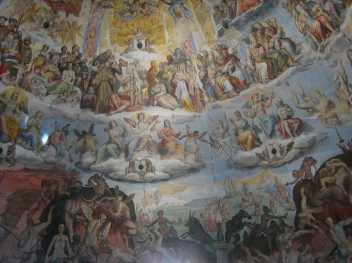
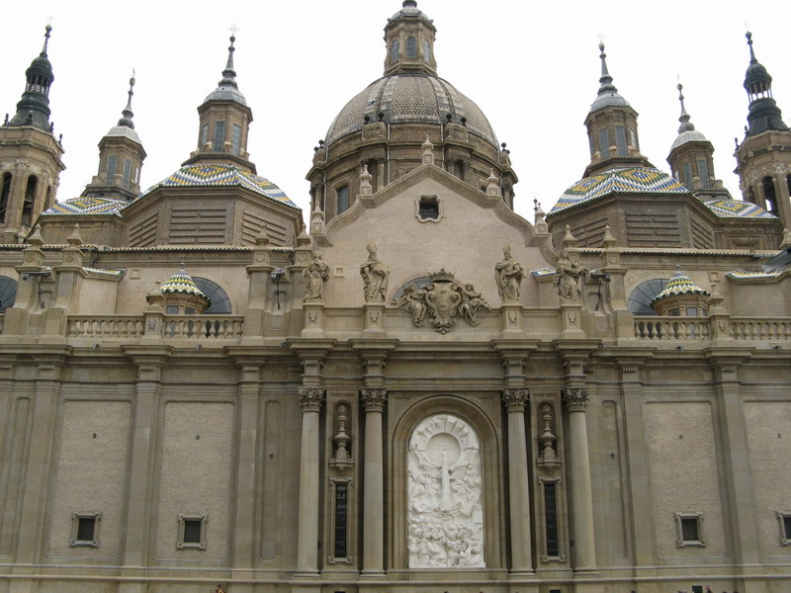
Повернувшись на батьківщину, він виконав перші значні роботи - розписав фресками капелу палацу графа Каетано де Собрадіель, церкви Ремолінос і аулу Дей, а потім - один з куполів сарагосського собору Санта-Марія дель Пілар (1771-1772)

Slide 24
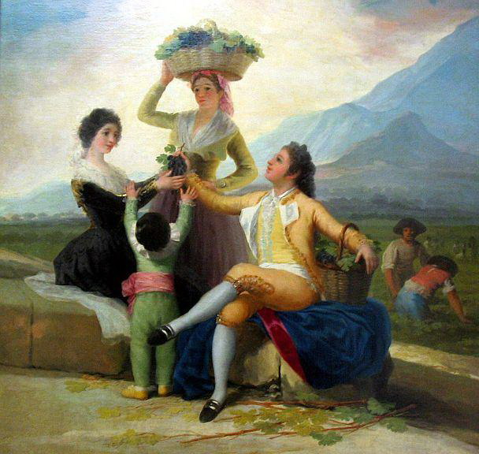
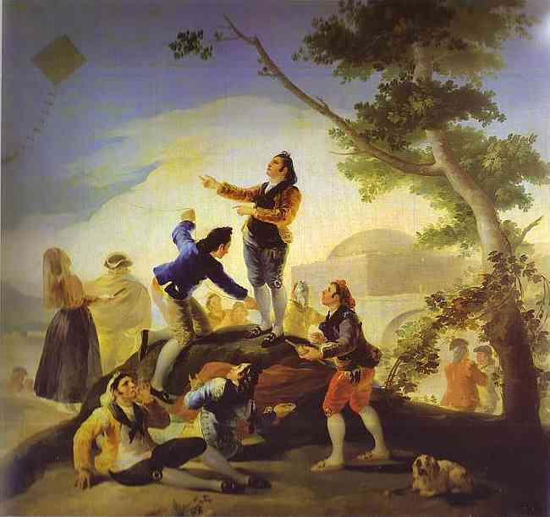
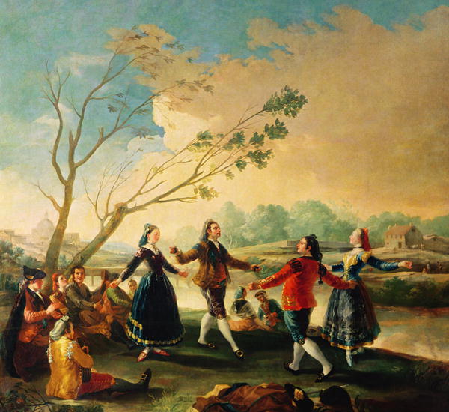
До середини семидесятих років він влаштувався в Мадриді і тут в 1776 році за рекомендацією Байеу отримав місце художника королівської мануфактури гобеленів.
Гойя створює безліч історичних і жанрових картин, малюнків і картонів для Королівської мануфактури Санта-Барбара в Мадриді. Його картони відрізнялися надзвичайною різноманітністю, багатством фантазії, оригінальністю задумів і майстерністю виконання. Гойя одним з перших продемонстрував техніку поєднання різних тонів.

Slide 25
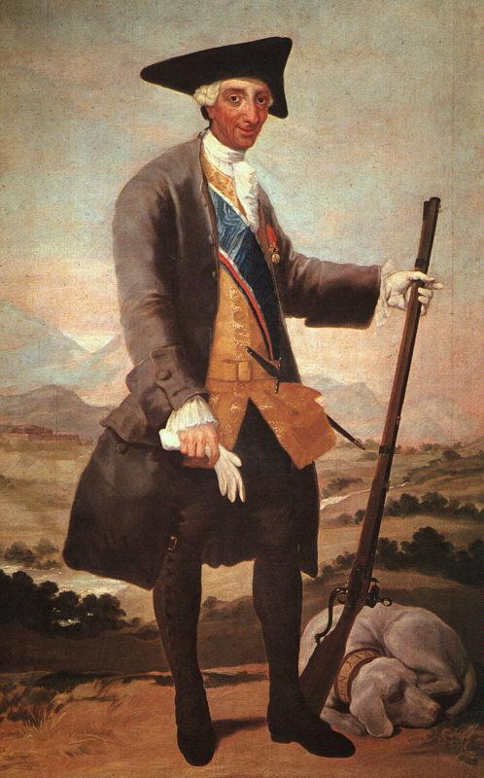
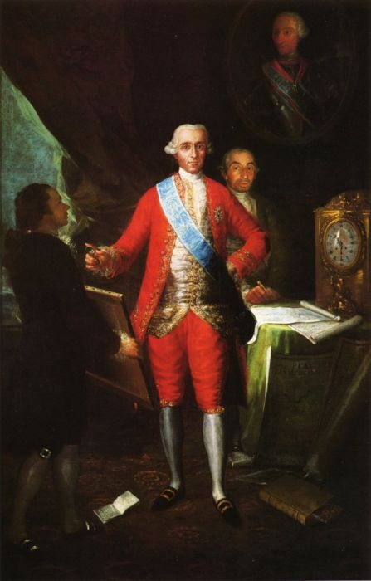
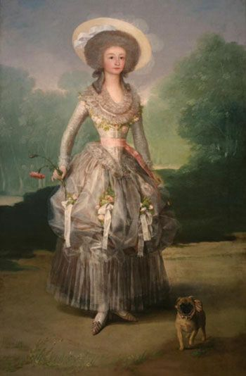
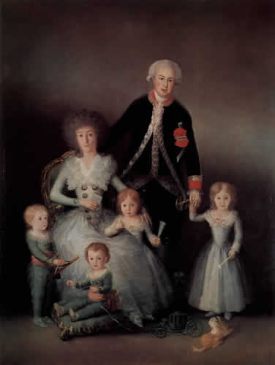
Одночасно з роботою для королівської мануфактури Гойя пише численні портрети. Серед них офіційні замовлення: «Карл III на полюванні» (приблизно 1782), «Прем'єр-міністр граф Флоридабланка» (1783),
і такі, в яких проявляється жвавий інтерес живописця до портретованого, проникливе ставлення до нього, що дозволяють загострити образ, побачити його найхарактерніші риси: «Маркіза Ганна Понтехос» (1787), «Сім'я герцога Осуна» (1787).

Slide 26
У вісімдесяті роки в житті Гойї починається смуга офіційних успіхів. У 1780 році його одноголосно обирають членом Королівської академії мистецтв. У 1785 році він стає її віце-директором, а ще через десять років - директором живописного відділення Академії.

Slide 27
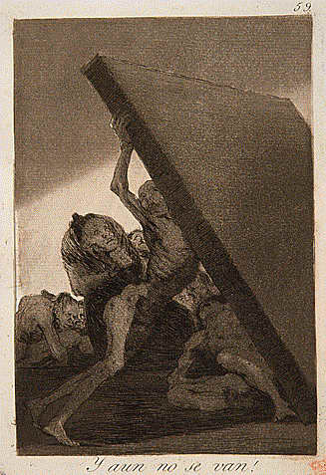
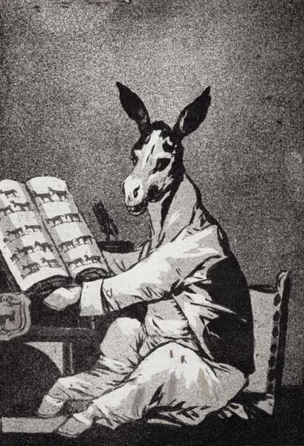
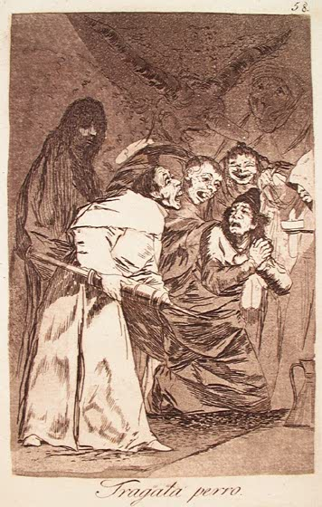
На останні роки вісімнадцятого століття припадає його вражаюча серія офортів «Капрічос» (1793-1797), що складається з вісімдесяти трьох творів. Загальний дух їх сам Гойя прекрасно висловив у коментарі до одного з листів: «Світ - це маскарад ... Всі хочуть здаватися не тим, хто вони є, всі обманюють, і ніхто себе не знає».

Slide 28
Переживши страшні роки окупації країни наполеонівськими військами, опинившись свідком звірячих розправ інтервентів з мирним населенням, майстер створив справді трагічні твори - «Повстання 2 травня на Пуерта дель Соль» і «Розстріл в ніч з 2 на 3 травня 1808» (1808-1814) .
У «Повстанні» Гойя з великою і суворою силою показує запеклість і тяжкість боротьби і безмежну мужність простих людей.

Slide 29
Після сходження на іспанський престол Фердинанда VII змінилося ставлення Гойї до уряду. Він їде в 1823 році до Франції, в Бордо.
У Бордо він писав в основному портрети друзів, освоїв техніку літографії. Гойя працював майже до останнього дня: «Мені не вистачає здоров'я і зору і тільки воля підтримує мене», казав художник. Він намалював старого на милицях і підписав малюнок: «Я все ще вчуся».
Помер Гойя 16 квітня 1828 від паралічу.

